Slide 1

UMUMIY PEDAGOGIKA VA SHAXSIY RIVOJLANISH
Teacher: Otabek Bazarov

Slide 2
12- Mavzu:
Jahоn pеdagоgika fanining taraqqiyoti tariхi
1. Qadimgi Sharq, qadimgi Yunoniston va Rim davlatlarida maktab va tarbiya
2. Qadimgi yunon va rim faylasuflarining tarbiya to’g’risidagi fikrlari
3. XII asrlarda Yevropada pedagogik asarlarning nashr etilishi.
4. Rivojlangan davlatlarda ta’lim tizimi

Slide 3
1. Qadimgi Sharq, qadimgi Yunoniston va Rim davlatlarida maktab va tarbiya
Tarixiy taraqqiyotining keyingi davrlariga kelib, ibtidoiy jamoa tizimi o’rnini yangi ijtimoiy formatsiya qo’ldorlik tizimi egalladi. Qadimiy Sharqda birinchi sinfiy jamiyatlar paydo bo’ldi hamda moddiy va ma’naviy madaniyatga asos solindi. Ayniqsa Yunoniston (Gretsiya) xalqlari bu madaniyatni ma’lum darajada qabul qilib, uni qaytadan rivojlantirdi va butun jahon madaniyatga, maorifiga o’zining katta hissasini qo’shdi.

Slide 4
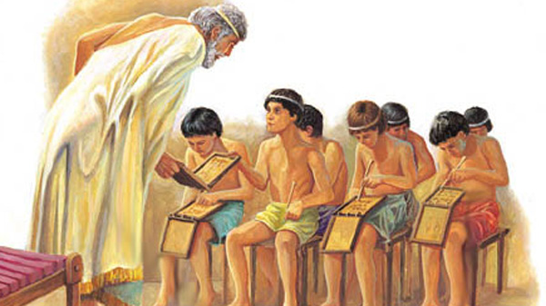
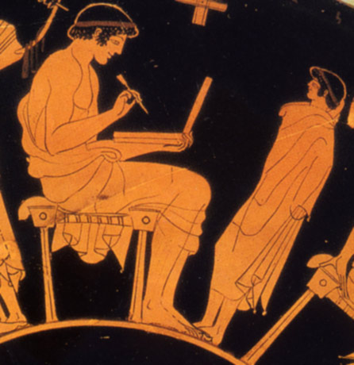
Qadimgi Gretsiyadagi tarbiyaviy ishlar shunisi bilan o’ziga xos ediki, unda bolani nafaqat jismoniy chiniqtirishgina emas, balki ma’naviy tomondan ham barkamol bo’lishi nazavrda tutiladi. Unda asosan bolalarga musiqa va ashula va diniy raqslar ham o’rgatilgan. Bu mashg’ulotlarning mazmuni jangovar hamda harbiy tusda bo’lgan.

Slide 5
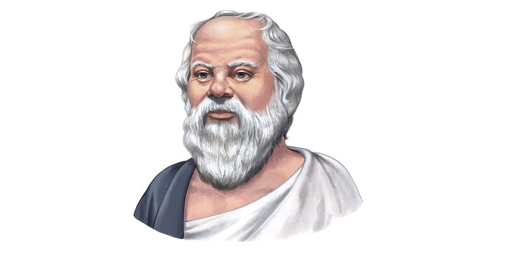
2. Qadimgi yunon va rim faylasuflarining tarbiya to’g’risidagi fikrlari
Sokrat (eramizdan avvalgi ryo-eeo yillari) o’zining demokratik ijtimoiy chiqishiga qaramay, konservativ zamindor aristokratlarning ideologi edi. Bu uning falsafiy va pedagogik qarashlarida tarbiyadan kutilgan maqsad, tabiatni o’rganish bo’lmay, balki kishining bilib olishi, axloqni kamol toptirish bo’lmog’i lozim.

Slide 6
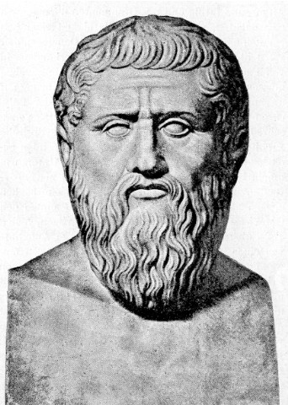
Qadimgi Gretsiyaning faylasuflaridan Platon eramizdan ilgari idealist faylasuf Sokratning shogirdi, obyektiv idealizm nazariyasining asoschisi edi. U (g’oyalar dunyosi) birlamchi, his qiluvchi narsalar dunyosi ikkilamchi deb hisoblanadi.
Platon tanadan tashkarida mavjud bo’lgan narsalar haqidagi nazariyani olg’a surdi va bu tanadan tashkarida bo’lgan narsalarni (tur) yoki (ideyalar) deb atadi.

Slide 7
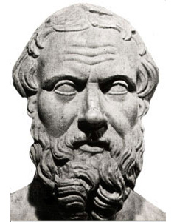
Demokritning etik va pedagogik qarashlari diniy qobiqdan holi edi. Shuning uchun ham o’zidan keyingi faylasuf olimlarga katta ta’sir etdi. Ayniqsa, ularning inson kamolatidagi nazariy arashlari, tarbiyaning roliga bergan katta ahamiyatlari pedagogika tarixi nazariyasini yaratishda asosiy zamin bo’lib xizmat qiladi.

Slide 8
3. XII asrlarda Yevropada pedagogik asarlarning nashr etilishi.
Garbiy Evropa mamlakatlarida quldorlik jamiyatining urnini olgan feodalizm u asrda paydo bo’lib, to XVI asrlargacha davom etdt. Feodalizm jamiyatida hukmron tabakalar feodal-pomeshik va ruxoniylardan ibortiat edi. Mamlakatdagi hamma er-uv egalari bo’lgan u mulkdor taaqalar usha davrdagi krepostnoychilik huquqiga binoan, ularga o’yindirilgan dexkonlarni ekspluatatsiya qilish asosida yashardilar.

Slide 9

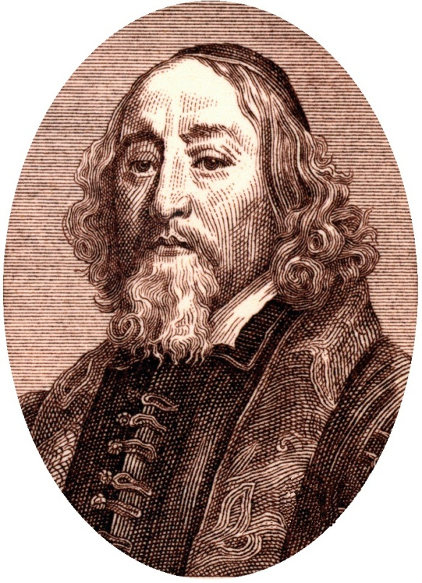
Komenskiy tarbiyachi boladagi iste’dodni ustirishi kerak. Agar bola peadagogik ta’sirsiz yashasa, bu iste:dod tasodifan usadi. Kishi dunyoga kelganda kishiga xos iste:dodga ega buladi. Xuddi olmadagi uruqga uxshab ba’zida kuproq, ba’zida kamroq bo’ladi.

Slide 10
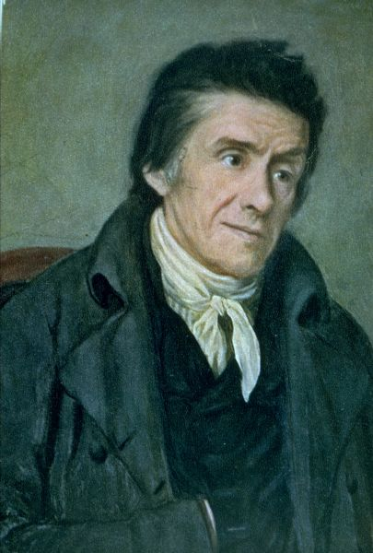
Pestalotsi hamma odamlar tarbiya va ilm olish huquqiga ega bo’lishi lozim, deb da’vo qilib maktablar jamiiyatni ijtimoiy jihatdan o’zgartirishning muhim vositallaridan biri bo’lishi kerakligini ta’kidladi. Uning fikricha, har bir kishining haqiqiy insoniy kuchlari harakatga kelib, mustahkamlangandagina eng muhim ijtimoiy masalalar hal qilinadi, tubdan ijtimoiy o’zgarishlar ruy beradi. Bunga tarbiya yuli bilangina erishish mumkinn.

Slide 11
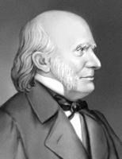
Disterverg umuminsoniy tarbiya g’oyasini himoya qilib chiiqdi, shu g’oyaga tayanib turib, pedagogikaga oid masalalarnii yuqori toifaviy va shovinistik manfaatlarni kuzlab hal qilishga qarshi kurashdi. Uning fikricha, maktabning vazifasi (chinakam prussiyaliklar) emas, balki insonparvar kishilar va ongli grajdanlar tarbiyalab etishtirishdir.

Slide 12
4. Rivojlangan davlatlarda ta’lim tizimi
Ilmiy-texnika taraqqiyoti, yangi texnologik revyutsiya sharoitida muvaffaqiyatli faoliyat ko’rsata oladigan jamiyat a’zolarini yetishtirib berish, yosh avlodni kasb-hunarga yo’naltirish hamda o’rta ta’limning ko’p variantli uchinchi bosqichini joriy etish, ta’lim-tarbiya berishda eng ilg’or pedagogik vositalarni qo’llash, ta’limda tashabbuskorlik va ijodkorlikka keng yo’l ochish, uning eng maqul tizimlarini yaratish kabi chet el tajribalarini o’rganish maqsadga muvofiqdir.

Slide 13
Rivojlangan mamlakatlarda pedagogik tadqiqotlarni amalga oshiradigan ko’p sonli ilmiy muassasalar ishlab turibdi. Germaiyada ularning soni w mingdan ortiq. Frantsiya, AQSh, Yaponiya ta’lim-tariya nazariyasi muammolari bilan yuzlab davlat va xususiy tashkilotlar, universitetlar, pedagogik tadqiqotlar markazlari shug’ullanmoqdalar.

Slide 14

Germaniya to’liqsiz o’rta maktablarida asosiy predmetlar bilan bir qatorda tanlab olinadigan ximya, fizika, chet tillari kiritilgan o’quv dasturlari ham amalga oshirilayotir. Bu o’quv dasturi tobora to’liqsiz o’rta maktab doirasidan chiqib, o’rta maktablar va gimnaziyalarni ham qamrab olmoqda.

Slide 15

Fransiya oshlang’ich maktablarida ta’lim mazmuni ona-tili va adabiyoti hamda matematikadan iborat asosiy, tarix , geografiya, axolishunoslik, tabiiy fanlar, mehnat ta’limi, jismoniy va estetik tarbiya kabi yordamchi predmetlarga bo’linadi.

Slide 16

90-yillarda AQSh da kelajak maktabi umummilliy loyihasini amalga oshirishga kiritildi. Bu eksperiment mazmuni o’qituvchi buyrug’i ilan ish tutish, ko’proq o’quvchilarga mustaqil ishlash imkoniyatini berishdan iborat. Ta’lim tarkibi sinfda ishlash, mustaqil mashg’ulot, o’qituvchi konsultatsiyasini o’z ichiga oladi.

Slide 17
Adabiyotlar:
1. Hasanboyeva О, Hasanboyev J, Hamidov N. Pedagogika tarixi. -Т.: G.Gulom nomidagi nashriyot - matbaa ijodiy uyi, 2004.
2. Rajaboyev S. Xalq maorifi va pedagogika fanining buyuk allomalari -Т.:O'qituvchi, 1990.
3. Радутин А. Педагогика - М . : Центр, 2002.

Slide 18
E’tiboringiz uchun rahmat!

